Slide 1
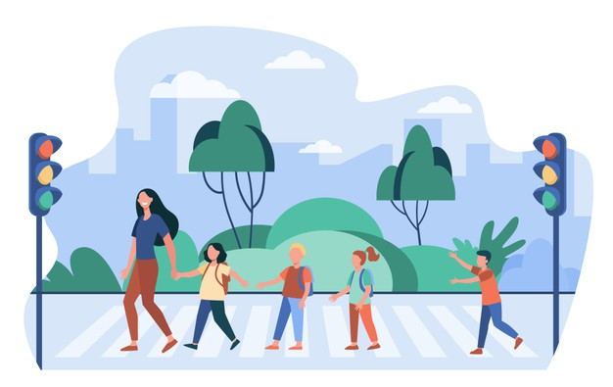
生活事件事例
「小心過馬路」
價值觀教育
初小
教育局
德育、公民及國民教育組製作
2022年1月
Image designed by pch.vector / Freepik
Notes:
Image attribution: <a href="https://www.freepik.com/vectors/people">People vector created by pch.vector - www.freepik.com</a>

Slide 2
學習重點
活動概要 | 通過短片、小組討論及角色扮演，讓學生認識遵守交通規則的重要，並學習做個負責任的道路使用者。
學習目標 | 促進學生明白善用道路安全設施的重要性。 培養學生遵規守法的精神及負責任的態度。
價值觀和 態度： | 守法、責任感

Slide 3
(一) 做個醒目行人
1.圖中的行人有哪些行為值得學習？
2.如果所有道路都沒有行人過路交通燈，你認為可行嗎？為什麼？
（圖片來源：運輸署道路安全通訊第35期）
Notes:
參考答案/建議
遵守「行人過路交通燈」指示過馬路 / 在畫有過馬路標誌的位置過馬路。
教師宜以追問及轉問引導學生反思。題目旨在讓學生思考交通燈的設置就像一些規則，沒有交通燈號我們可隨意過馬路，但換來後果是容易發生意外，甚至危害道路使用者的生命。因此，交通燈或規則的設置其實是保障大眾的安全。

Slide 4
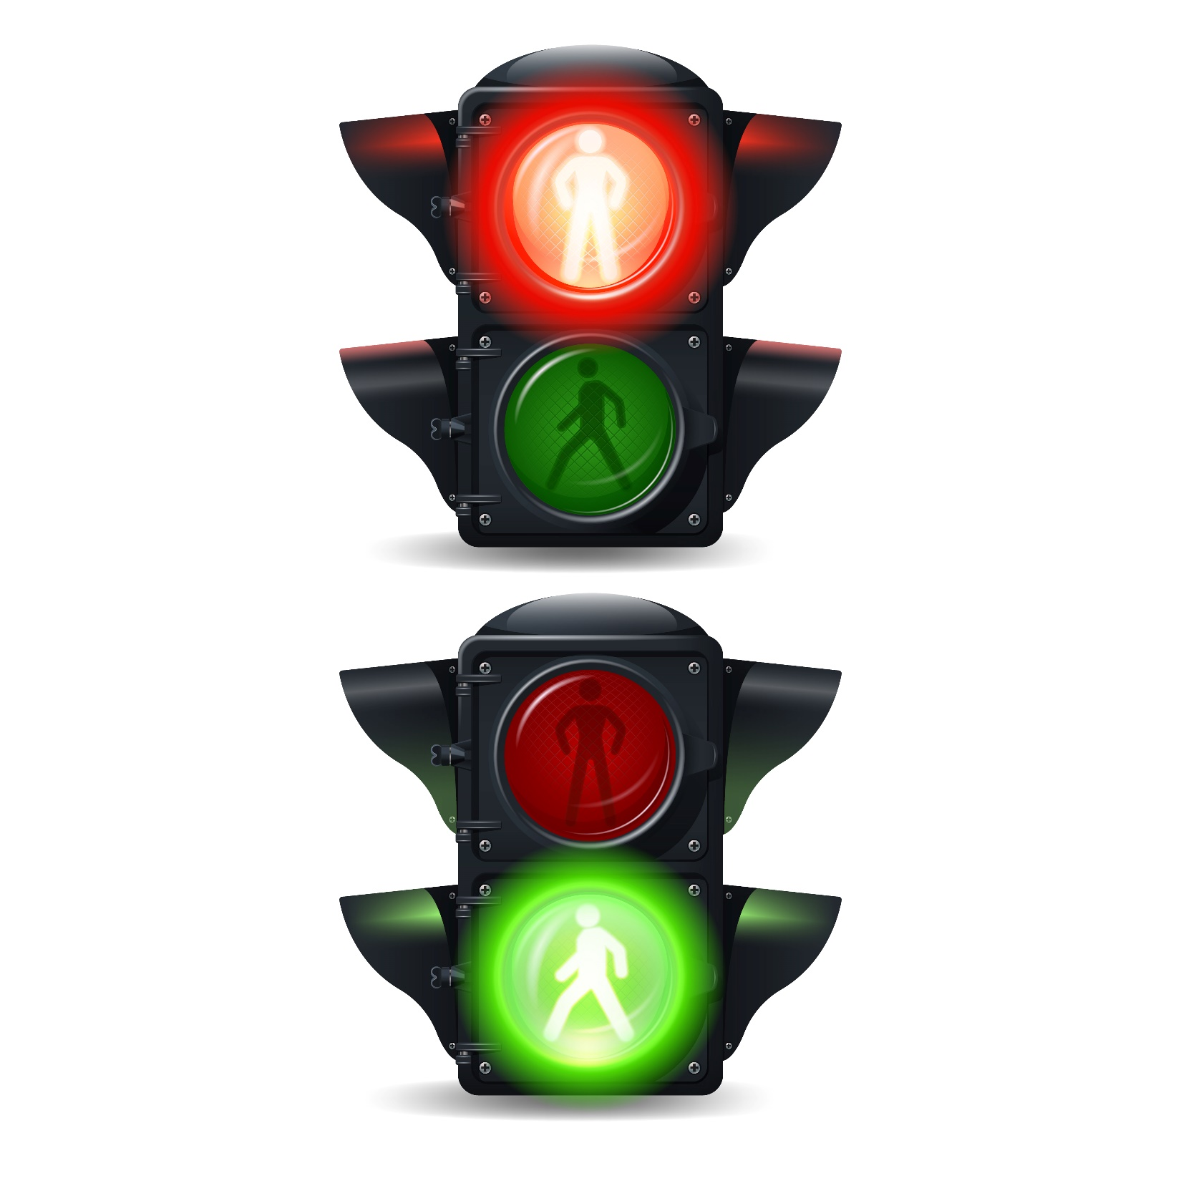
(二) 情境討論
今天允行要參加考試，但是他遲了起床，唯有匆忙出門。
預備過馬路時，他見到行人過路交通燈的紅燈亮着，但看不見有汽車駛近。
允行擔心會遲到，考慮可否不理會紅色的行人交通燈……
若你是允行，你會怎樣做？為什麼？
Image designed by macrovector / Freepik
Notes:
學生可自由作答。教師可邀請持有不同意見/ 論點的同學互相提問，並通過追間等，協助學生反思守法的重要。
Image attribution: <a href="https://www.freepik.com/vectors/city">City vector created by macrovector - www.freepik.com</a>

Slide 5

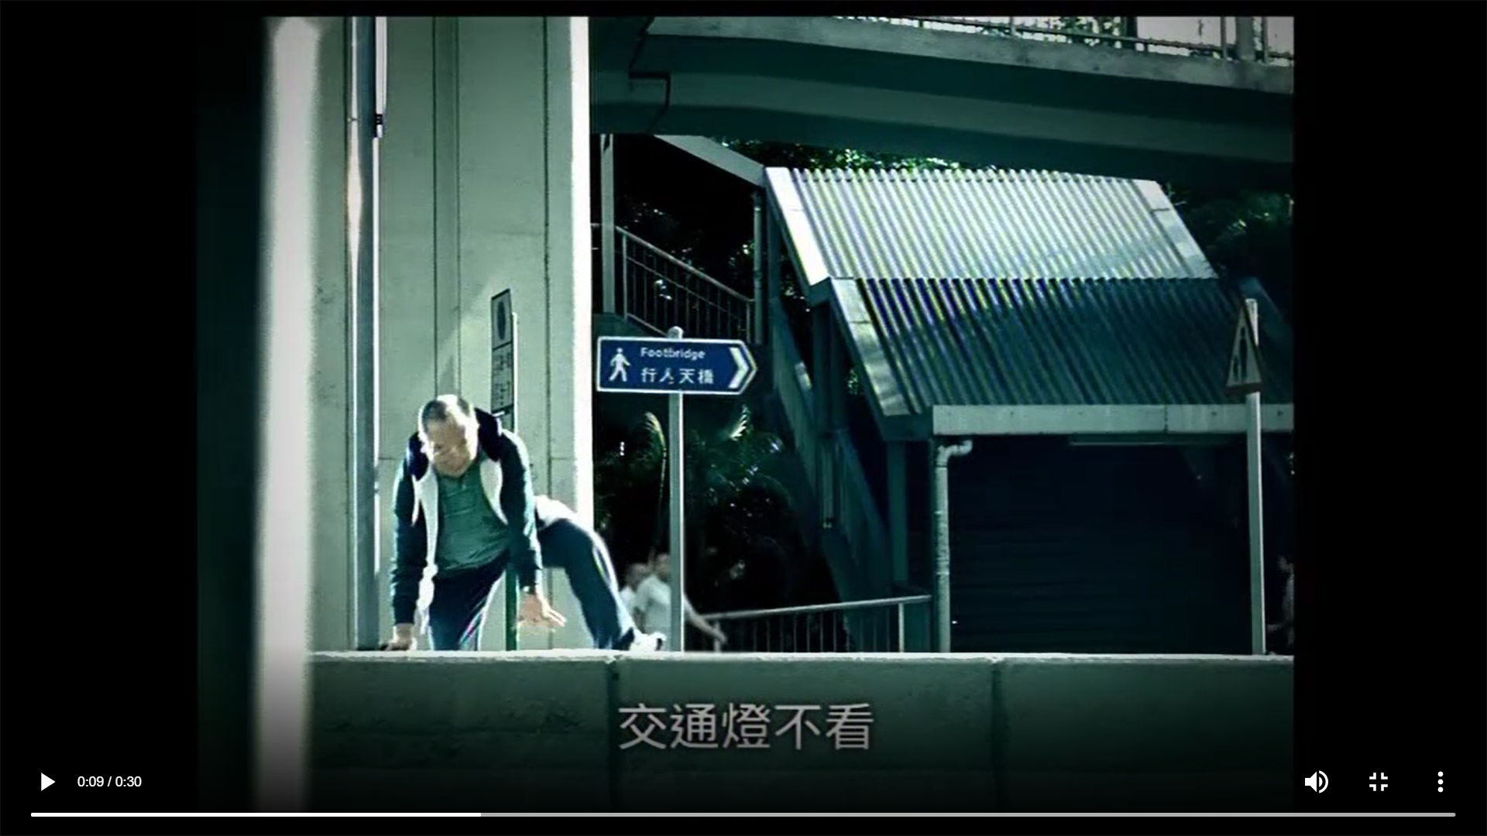
(三) 分組討論
如果你是短片中伯伯的孫兒/女，當看見爺爺準備這樣橫過馬路時，你會怎樣做/跟他說什麼?
影片來源: 政府新聞處 https://www.isd.gov.hk/chi/tvapi/10_rs149.html
Image designed by rawpixel.com / Freepik
Notes:
影片來源: 政府新聞處 (30秒)
https://www.isd.gov.hk/chi/tvapi/10_rs149.html
觀看上述短片後，教師將學生分為四人一組，進行討論，以預備之後的一分鐘短劇/角色扮演環節。
討論時間: 5分鐘
Image attribution: https://www.freepik.com/vectors/background

Slide 6
(四) 角色扮演
同學二人一組，用一分鐘短劇，扮演短片中正準備這樣橫過馬路的伯伯和在他身旁的孫兒/女。
影片來源: 政府新聞處 https://www.isd.gov.hk/chi/tvapi/10_rs149.html
Image designed by rawpixel.com / Freepik
Notes:
教師可選一至兩組學生進行角色扮演，然後以提問協助學生反思遵守交通規則的重要，以及如何做個負責任的道路使用者。
教學提示:
教師可引導扮演爺爺的同學思考: 爺爺為什麼會喜歡這樣橫過馬路?
在引導扮演孫兒/女的學生時，教師可引導學生回想之前進行的情境討論(PPT頁4)，並著學生思考如此橫過馬路對自己、家人和其他人(包括駕駛者)的影響。

Slide 7
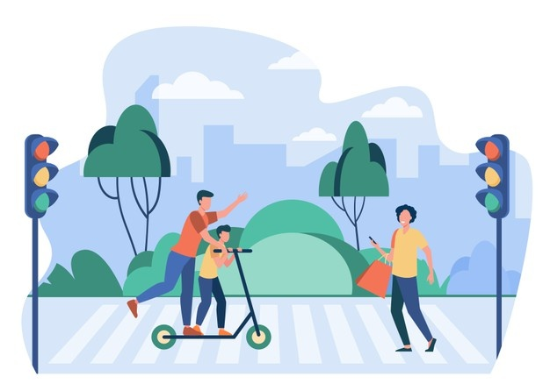
總結
為保障自己和他人的安全，我們要遵守交通規則，做一個負責任的道路使用者。
Image designed by pch.vector / Freepik
Notes:
Image attribution: <a href="https://www.freepik.com/vectors/business">Business vector created by pch.vector - www.freepik.com</a>

